Slide 1
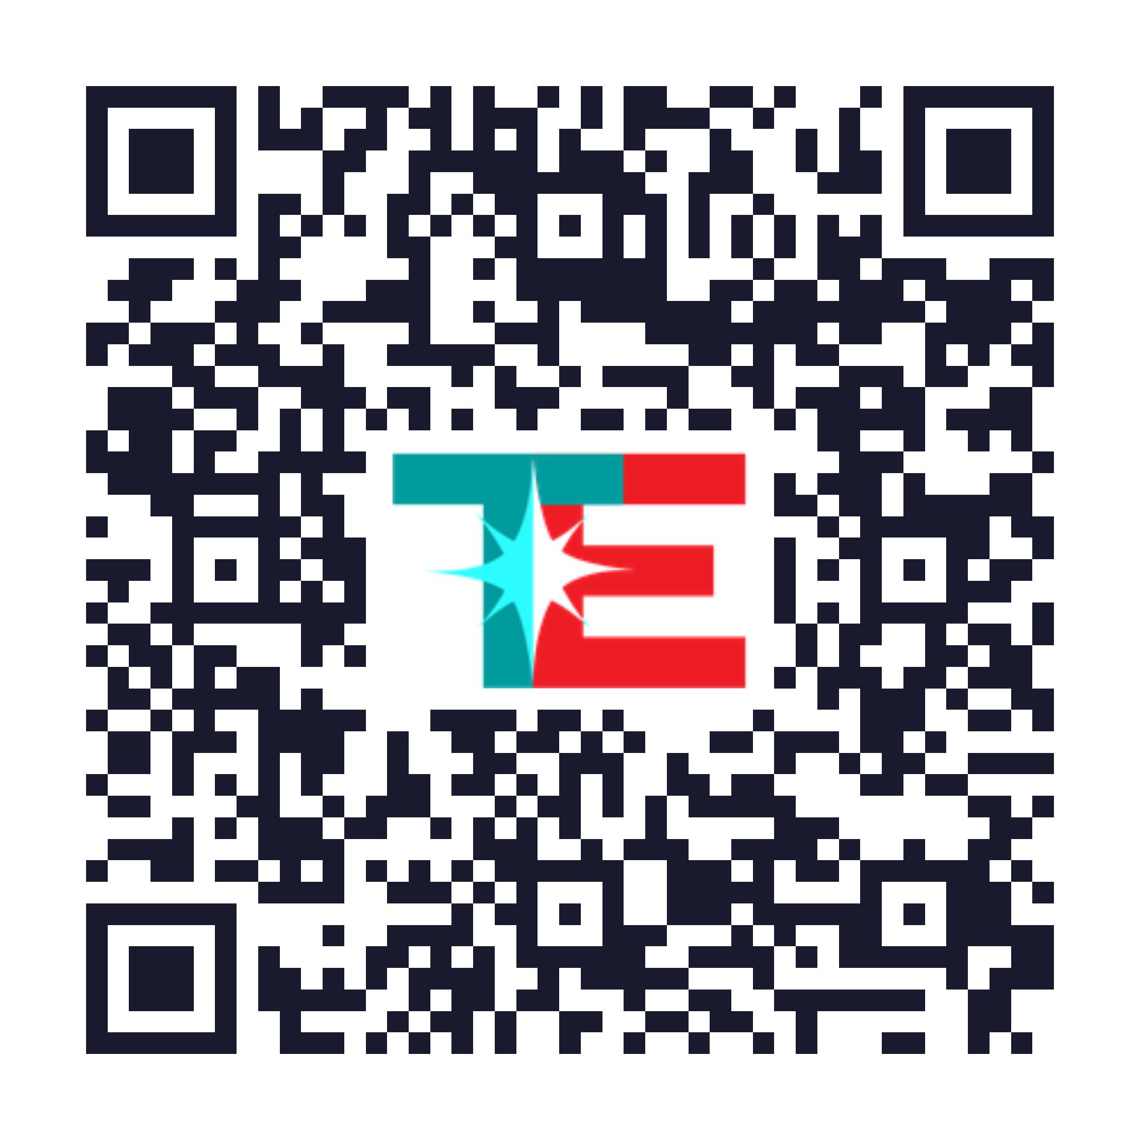
TESTING EVENT
Lundi 14 septembre 2026 · Business Center CAA
APRÈS-MIDI · KIOSQUES
1
🎲
Ludopédagogie
Tour de Babel et Marshmallow Challenge en alternance : découvrez par le jeu pourquoi il faut tester tôt !
ANIMÉ PAR
CRAN Quality Experts Guillaume COUSIN
5 ROTATIONS DE 30 MINUTES · 14h00 à 16h30
14h00
jusqu’à 14h30
Rotation 1
14h30
jusqu’à 15h00
Rotation 2
15h00
jusqu’à 15h30
Rotation 3
15h30
jusqu’à 16h00
Rotation 4
16h00
jusqu’à 16h30
Rotation 5
LE PROGRAMME COMPLET
Les dix kiosques, les conférences du matin et le plan du rez-de-jardin, salle par salle.
info-hub.jeremy-delaux.workers.dev/testing-event-2026/

Slide 2
TESTING EVENT
Lundi 14 septembre 2026 · Business Center CAA
APRÈS-MIDI · KIOSQUES
2
🤖
LynQA
L'agent IA qui exécute vos tests manuels pendant que vous dormez — sans scripting, sans restructuration.
ANIMÉ PAR
Smartesting Fabien NICOLET et Michel GUEZ
5 ROTATIONS DE 30 MINUTES · 14h00 à 16h30
14h00
jusqu’à 14h30
Rotation 1
14h30
jusqu’à 15h00
Rotation 2
15h00
jusqu’à 15h30
Rotation 3
15h30
jusqu’à 16h00
Rotation 4
16h00
jusqu’à 16h30
Rotation 5
LE PROGRAMME COMPLET
Les dix kiosques, les conférences du matin et le plan du rez-de-jardin, salle par salle.
info-hub.jeremy-delaux.workers.dev/testing-event-2026/

Slide 3
TESTING EVENT
Lundi 14 septembre 2026 · Business Center CAA
APRÈS-MIDI · KIOSQUES
3
⚡
Écosystème d'agents IA
Coder, Tester, Automatiser… 3 agents IA, une chaîne de production de test automatisé !
ANIMÉ PAR
TFC Jérémy DELAUX
5 ROTATIONS DE 30 MINUTES · 14h00 à 16h30
14h00
jusqu’à 14h30
Rotation 1
14h30
jusqu’à 15h00
Rotation 2
15h00
jusqu’à 15h30
Rotation 3
15h30
jusqu’à 16h00
Rotation 4
16h00
jusqu’à 16h30
Rotation 5
LE PROGRAMME COMPLET
Les dix kiosques, les conférences du matin et le plan du rez-de-jardin, salle par salle.
info-hub.jeremy-delaux.workers.dev/testing-event-2026/

Slide 4
TESTING EVENT
Lundi 14 septembre 2026 · Business Center CAA
APRÈS-MIDI · KIOSQUES
4
🧭
Yest Companion
De la page blanche à la mise à jour : l'IA propose les parcours à partir de vos US Jira/Confluence, vous validez.
ANIMÉ PAR
Smartesting Arnaud BOUZY
5 ROTATIONS DE 30 MINUTES · 14h00 à 16h30
14h00
jusqu’à 14h30
Rotation 1
14h30
jusqu’à 15h00
Rotation 2
15h00
jusqu’à 15h30
Rotation 3
15h30
jusqu’à 16h00
Rotation 4
16h00
jusqu’à 16h30
Rotation 5
LE PROGRAMME COMPLET
Les dix kiosques, les conférences du matin et le plan du rez-de-jardin, salle par salle.
info-hub.jeremy-delaux.workers.dev/testing-event-2026/

Slide 5
TESTING EVENT
Lundi 14 septembre 2026 · Business Center CAA
APRÈS-MIDI · KIOSQUES
5
🏛️
Bâtisseurs de pyramides
Construisez votre VRAIE pyramide de tests en 3D interactive — trouvez le bon équilibre en mode collaboratif !
ANIMÉ PAR
TFC Olivier PROUTEAU et Mélanie DA COSTA
5 ROTATIONS DE 30 MINUTES · 14h00 à 16h30
14h00
jusqu’à 14h30
Rotation 1
14h30
jusqu’à 15h00
Rotation 2
15h00
jusqu’à 15h30
Rotation 3
15h30
jusqu’à 16h00
Rotation 4
16h00
jusqu’à 16h30
Rotation 5
LE PROGRAMME COMPLET
Les dix kiosques, les conférences du matin et le plan du rez-de-jardin, salle par salle.
info-hub.jeremy-delaux.workers.dev/testing-event-2026/

Slide 6
TESTING EVENT
Lundi 14 septembre 2026 · Business Center CAA
APRÈS-MIDI · KIOSQUES
6
📋
Référentiel de tests X-Ray
Au revoir QC, bienvenue X-Ray ! Découvrez le produit et la trajectoire de migration 2027.
ANIMÉ PAR
OPEN Alexandre BRUN
TFC Fadi AIZOUKI
5 ROTATIONS DE 30 MINUTES · 14h00 à 16h30
14h00
jusqu’à 14h30
Rotation 1
14h30
jusqu’à 15h00
Rotation 2
15h00
jusqu’à 15h30
Rotation 3
15h30
jusqu’à 16h00
Rotation 4
16h00
jusqu’à 16h30
Rotation 5
LE PROGRAMME COMPLET
Les dix kiosques, les conférences du matin et le plan du rez-de-jardin, salle par salle.
info-hub.jeremy-delaux.workers.dev/testing-event-2026/

Slide 7
TESTING EVENT
Lundi 14 septembre 2026 · Business Center CAA
APRÈS-MIDI · KIOSQUES
7
🧠
SDSI Test & IA
IACA & IACT : deux agents IA pour générer critères d'acceptance et cas de test directement depuis vos US.
ANIMÉ PAR
TFC Donatien REVEAU et Elodie TORDJMAN
DF Dommages Vamé SYLLA
5 ROTATIONS DE 30 MINUTES · 14h00 à 16h30
14h00
jusqu’à 14h30
Rotation 1
14h30
jusqu’à 15h00
Rotation 2
15h00
jusqu’à 15h30
Rotation 3
15h30
jusqu’à 16h00
Rotation 4
16h00
jusqu’à 16h30
Rotation 5
LE PROGRAMME COMPLET
Les dix kiosques, les conférences du matin et le plan du rez-de-jardin, salle par salle.
info-hub.jeremy-delaux.workers.dev/testing-event-2026/

Slide 8
TESTING EVENT
Lundi 14 septembre 2026 · Business Center CAA
APRÈS-MIDI · KIOSQUES
8
🗄️
JADD
Les données de production à portée de clic pour vos tests : enrichissez, réutilisez, rechargez en quelques clics.
ANIMÉ PAR
TFC Gabriel MOROSAN et Laurie ZINGLE
MCAD Julien BAZZALI et Nicolas DROUET
5 ROTATIONS DE 30 MINUTES · 14h00 à 16h30
14h00
jusqu’à 14h30
Rotation 1
14h30
jusqu’à 15h00
Rotation 2
15h00
jusqu’à 15h30
Rotation 3
15h30
jusqu’à 16h00
Rotation 4
16h00
jusqu’à 16h30
Rotation 5
LE PROGRAMME COMPLET
Les dix kiosques, les conférences du matin et le plan du rez-de-jardin, salle par salle.
info-hub.jeremy-delaux.workers.dev/testing-event-2026/

Slide 9
TESTING EVENT
Lundi 14 septembre 2026 · Business Center CAA
APRÈS-MIDI · KIOSQUES
9
📱
SauceLabs
Testez partout et homologuez en toute confiance — démos live sur la plateforme mobile, du dev à la validation.
ANIMÉ PAR
TFC Vincent TREVARIN
DF Dommages Aurore CAPLAN
5 ROTATIONS DE 30 MINUTES · 14h00 à 16h30
14h00
jusqu’à 14h30
Rotation 1
14h30
jusqu’à 15h00
Rotation 2
15h00
jusqu’à 15h30
Rotation 3
15h30
jusqu’à 16h00
Rotation 4
16h00
jusqu’à 16h30
Rotation 5
LE PROGRAMME COMPLET
Les dix kiosques, les conférences du matin et le plan du rez-de-jardin, salle par salle.
info-hub.jeremy-delaux.workers.dev/testing-event-2026/

Slide 10
TESTING EVENT
Lundi 14 septembre 2026 · Business Center CAA
APRÈS-MIDI · KIOSQUES
10
🎬
Mini-Série TESTY
Plongez dans l'univers coloré et décalé de TESTY : le métier de testeur en épisodes courts, ludiques, sans jargon.
ANIMÉ PAR
TFC Elena TOMAS et Jaber BENZEGOUTTA
5 ROTATIONS DE 30 MINUTES · 14h00 à 16h30
14h00
jusqu’à 14h30
Rotation 1
14h30
jusqu’à 15h00
Rotation 2
15h00
jusqu’à 15h30
Rotation 3
15h30
jusqu’à 16h00
Rotation 4
16h00
jusqu’à 16h30
Rotation 5
LE PROGRAMME COMPLET
Les dix kiosques, les conférences du matin et le plan du rez-de-jardin, salle par salle.
info-hub.jeremy-delaux.workers.dev/testing-event-2026/

